Slide 1
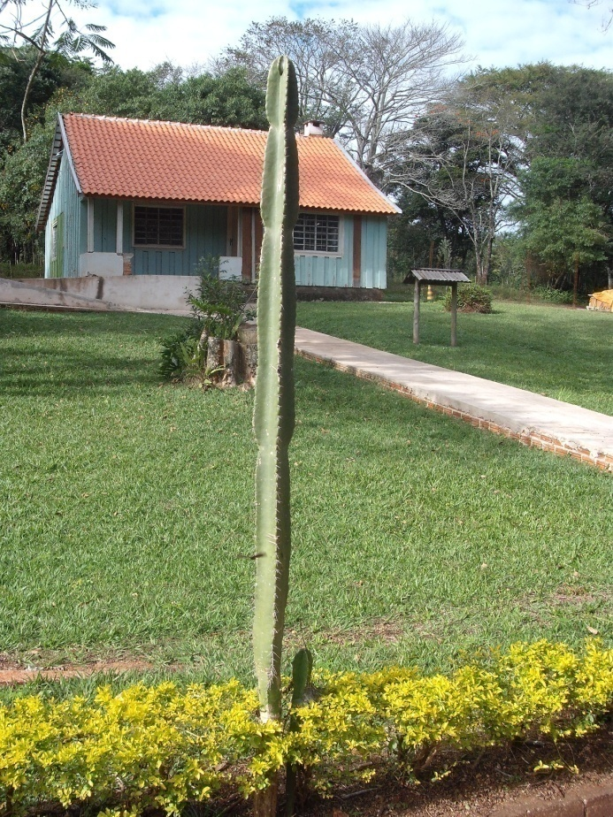
ANÁLISE DA OCORRÊNCIA DE CEREUS HILDMANIANUS NO PARQUE ESTADUAL LAGO AZUL EM CAMPO MOURÃO – PR
Acadêmicos
Edílson Alves Feitosa Junior
Maria Aparecida de Araújo
Jonas Henrique Moura de Lima

Slide 2
ANÁLISE DA OCORRÊNCIA DE CEREUS HILDMANIANUS NO PARQUE ESTADUAL LAGO AZUL EM CAMPO MOURÃO – PR
PROJETO
Objetivo
Justificativas
Fundamentação teórica
Descrição da área
Metodologia
Cronograma

Slide 3
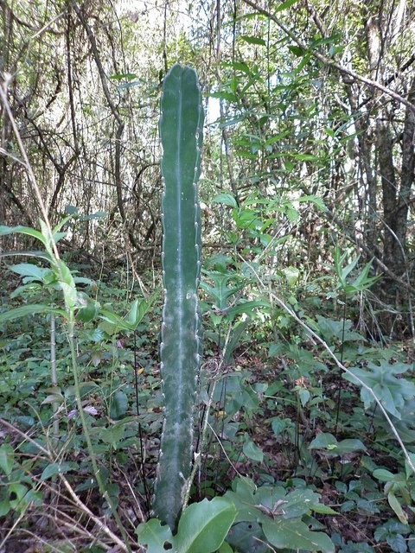
PROJETO DE PESQUISA
OBJETIVO
Analisar a ocorrência de C. hildmanianus no Parque Estadual Lago Azul em Campo Mourão.

Slide 4
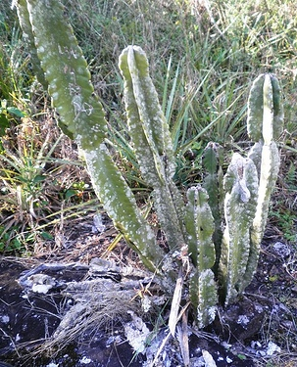
PROJETO DE PESQUISA
JUSTIFICATIVAS
Explicar como a espécie C. hildmanianus se desenvolve em meio a um ambiente de ecótono;
Verificar a distribuição de C. hildmanianus no PELA;
Enriquecer a literatura científica, podendo colaborar para o acréscimo de dados no plano de manejo.

Slide 5
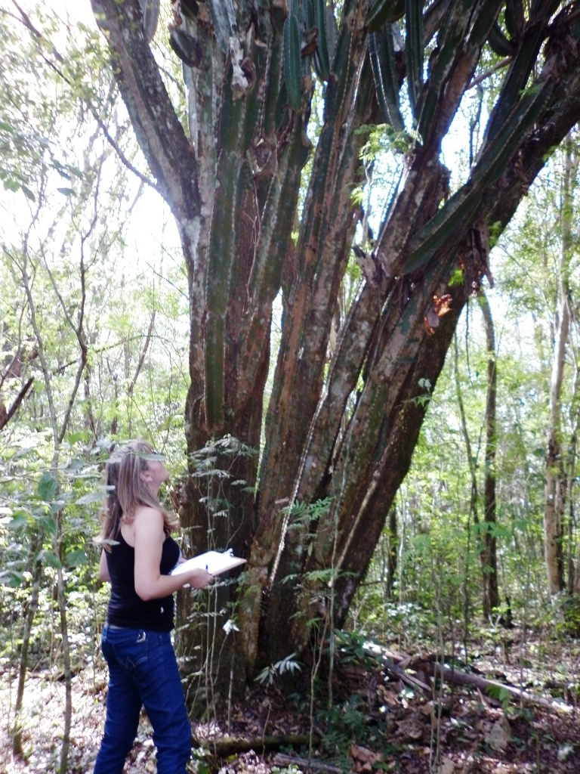
PROJETO DE PESQUISA
FUNDAMENTAÇÃO TEÓRICA
A espécie C. hildmanianus, tem como principais características, Segundo SILVA (2009):
(...) A forma como se ramifica lembra um candelabro, o que lhe vale a inclusão no gênero dos Cereus, que em latim significa Círio (vela). Trata-se de uma planta suculenta, com altura podendo ultrapassar até 12 metros, as plantas adultas apresentam tronco bastante grosso, cujo cerne apresenta lenho, são adaptadas a longos períodos de seca e solos pedregosos (SILVA, 2009a, p. 57).

Slide 6
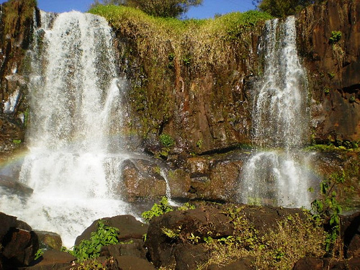
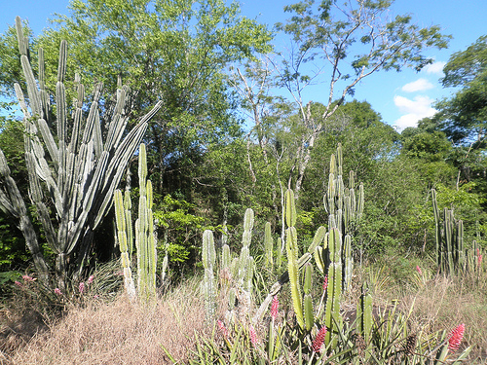
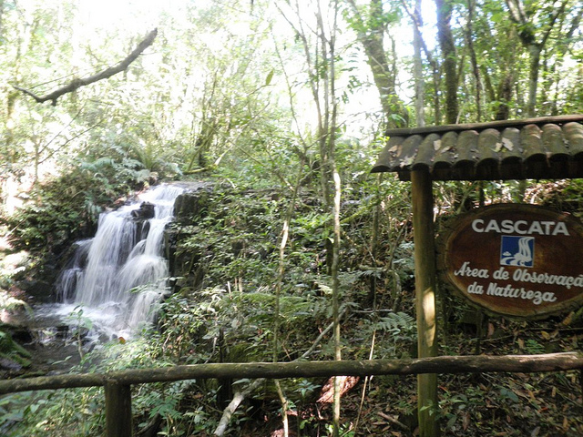
PROJETO DE PESQUISA
DESCRIÇÃO DA ÁREA
O PELA é uma unidade de conservação criada em 1997, sua área total é de 1749ha, sendo a maior parte de lamina d’água. As atividades do PELA buscam relacionar a recepção de visitantes, lazer e educação ambiental.
A vegetação nativa da região é caracterizada pela Floresta Estacional Semidecidual e a Floresta Ombrófila Mista, o PELA é marcado pelo ecótono destas florestas e também por remanescentes de Cerrado existentes no município de Campo Mourão.

Slide 7
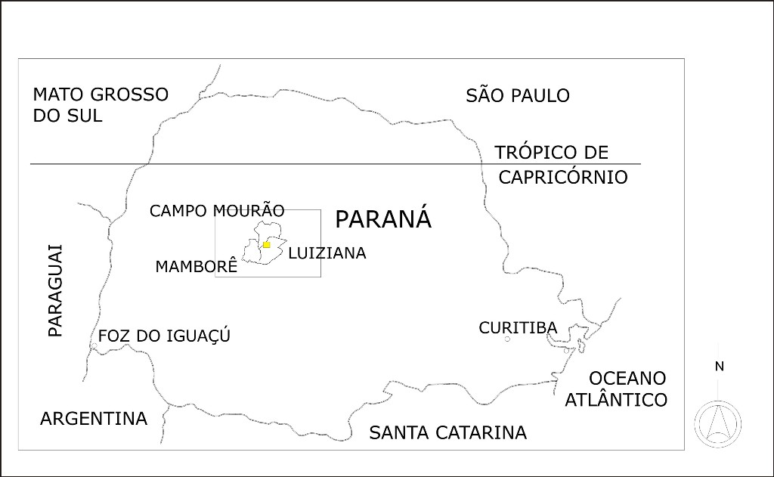
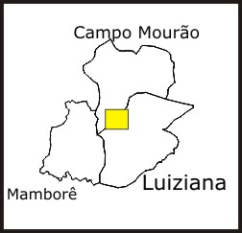
Localização do Parque Estadual Lago Azul

Slide 8
Localização das áreas de estudo

Slide 9
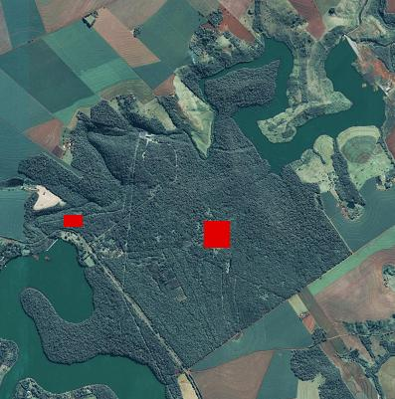
A área recorte esta delimitada no bloco de floresta localizado no município de Campo Mourão, tendo como divisas a BR-487, que dá acesso a sede administrativa do Parque, o Rio Mourão e propriedades rurais no entorno da Unidade de Conservação (UC).

Slide 10
PROJETO DE PESQUISA
METODOLOGIA
Delimitação do perímetro da área de estudo;
Construção de uma tabela para catalogação e descrição;
Localização descrita através da observação do local onde o individuo está situado
A altura obtida com auxílio de fitas métricas e trenas;
Análise das condições fitossanitárias dos indivíduos;
A luminosidade e existência de flores e frutos também foram apontadas a partir da observação.

Slide 11
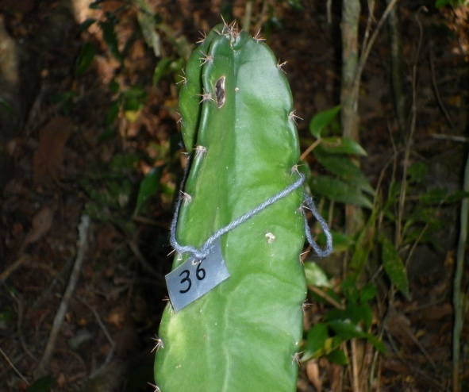
Catalogação, descrição e localização
Construção de uma tabela para catalogação e descrição;
Localização descrita através da observação do local onde o indivíduo está situado.
TABELA DE DIAGNÓSTICO.
Número de catálogo:___________________________
Altura:_______________________________________
Índice de luminosidade:_________________________
Contém flores e/ou frutos:_______________________
Condições fitossanitárias:________________________
Localização:___________________________________

Slide 12
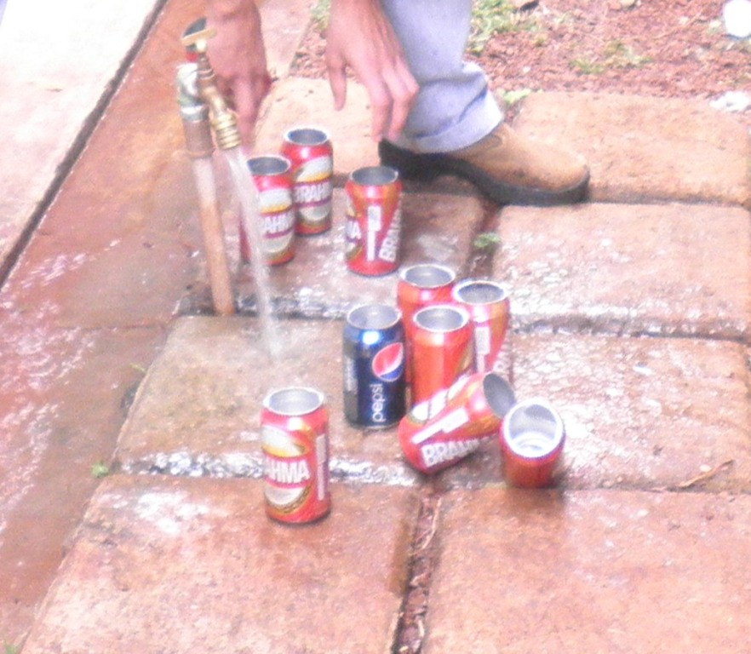
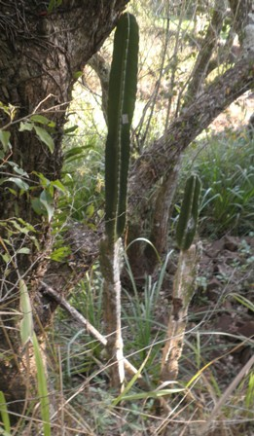
Identificação dos espécimes

Slide 13
Altura

Slide 14
Índice de luminosidade
ALTA: áreas com 71% a 100% de contado direto com a luz ( áreas de campo).
MEDIA: áreas de 31% a 70% de contato direto com a luz (áreas sombreadas, porém com existência de clareiras que permitem entrada de luz).
BAIXA: áreas de 1% a 30% de contato direto com a luz (áreas completamente sombreadas).

Slide 16
Condições fitossanitárias
ÓTIMA: 76% A 100% úmido
BOA: 51% a 75% úmido
REGULAR: 26% a 50% úmido
RUIM: 0% a 25% úmido.

Slide 17
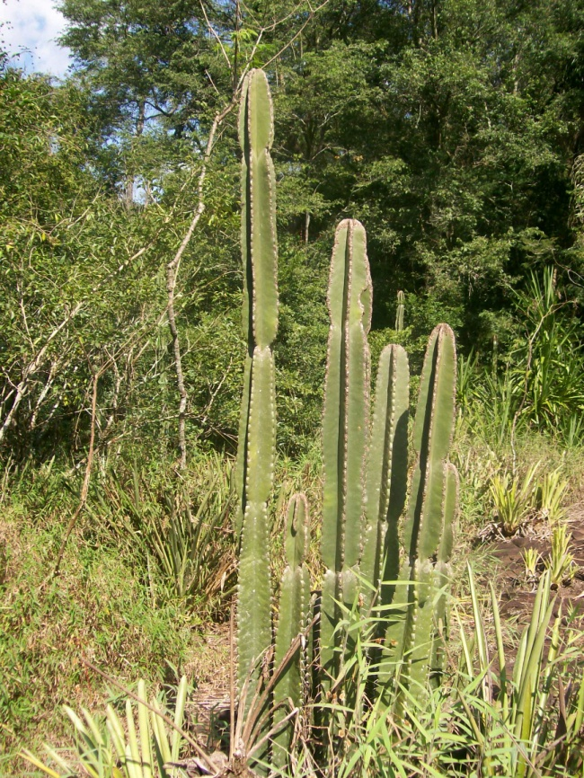
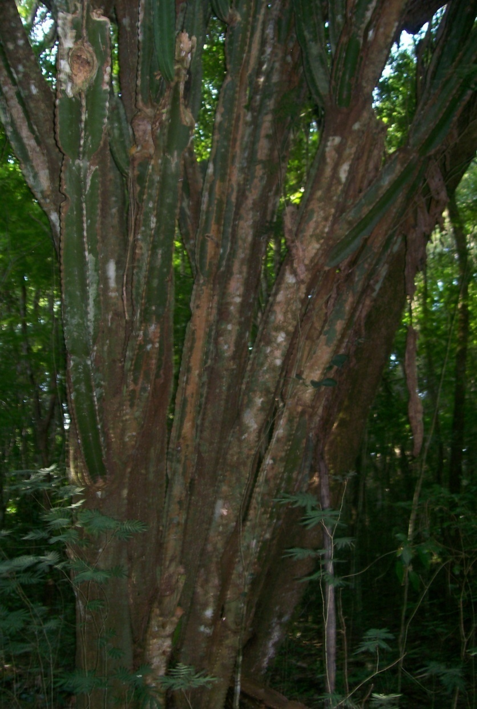
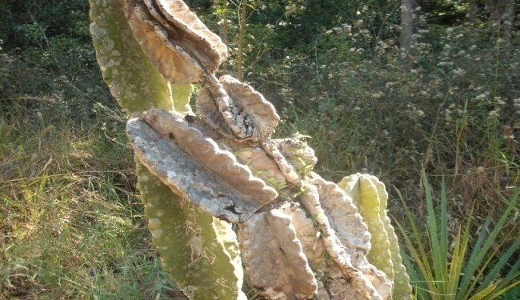

Slide 18
Metas
• Publicação do trabalho em revistas cientificas e outros veículos de comunicação.
Participação em eventos científicos.
Viabilidade de incluir o projeto no Plano de Manejo do PELA
Obtenção de notas parciais na disciplina de Biogeografia Geral.
Divulgação do trabalho na internet com a criação de um blog.

Slide 19
Cronograma
Atividades | 1º Bimestre | 2º Bimestre | 3º Bimestre | 4º Bimestre
Aprovação do projeto. | X
Leitura de artigos e montagem de bibliografia. | X | X
Atividades de campo | X | X | X | X
Montagem do Projeto | X
Entrega do projeto | X
Entrega de relatório de pesquisa – 2º bimestre |  | X
Entrega de relatório de pesquisa – 3º bimestre |  |  | X
Relatório final |  |  |  | X

Slide 20
Referências
ANDERSON, E.F.The cactus family. Timber Press, Portland, 2001.
AGRA, Maria de Fátima; ROCHA, Emerson Antonio. Flora do Pico do Jabre, Paraíba, Brasil: Cactaceae Juss, Acta Bot. Bras. vol.16 no.1 São Paulo Jan. 2002 . Disponível em: <http://www. scielo.br/pdf/abb/v16n1/9458 .pdf> Acesso em: 04 abr. 2011.
ALMEIDA, Odair José Garcia. Morfoanatomia dos órgãos reprodutivos e da plântula de Epiphyllum Phyllanthus (L.) Haw. (Cactaceae). 2009. 101 f. Dissertação (Mestrado) - Curso de Ciências Biológicas, Departamento de Instituto de Biociências de Rio Claros, Unesp, Rio Claro, 2009. Disponível em: <http://www.athena.biblioteca.unesp.br/F/EP3VKIPXCBV2FLH758NBDQ3NQ T39S874 EUQXSN3QBLCYD3PHIN-21126?func=service&doc_ library=UEP01&doc_number=000 588646&line_number=0001&func_code=WEB-BRIEF&service _type =MEDIA>. Acesso em: 04 abr. 2011.
ARRUDA, Emilia. Histogênese de segmentos caulinares de espécies de Opuntioideae (Cactaceae). 141 p. Tese (Doutorado)- Instituto de Biociências da Universidade de São Paulo. Departamento de Botânica. Disponível em: <http://www.teses.usp.br/teses/ disponiveis/41/41132/tde-27092010-162201/en.php>. Acesso em: 04 abr. 2011.
BAUER, Danielle; WAECHTER, Jorge Luiz. Sinopse taxonômica de Cactaceae epifíticas no Rio Grande do Sul, Brasil. Acta Bot. Bras., [online], v. 20, n. 1, p.225-239, 2006. Disponível em: <http://www.scielo.br/scielo.php?script=sci_arttext&pid=S0102-33062006000100021>. Acesso em: 04 abr. 2011.
DETTKE, Greta Aline e MILANEZE-GUTIERRE, Maria Auxiliadora. Anatomia caulinar de espécies epífitas de Cactaceae, subfamília Cactoideae. In: Hoehnea vol. 35, pp.583-595. Disponível em: <http://www.ibot.sp.gov.br/publicacoes/hoehnea/vol35/Hoehnea35( 4)artigo10.pdf>. Acesso em: 04 abr. 2011.
JOLY. Família Cactaceae. In: JOLY, Aylton Brandão. Uma introdução à taxonomia vegetal.
13. ed. São Paulo: Companhia Editora Nacional, 2002. p. 280-281.
STEVAUX, José Cândido; PAROLIN, Mauro. Síntese do Período quaternário do Estado do
Paraná. In: PAROLIN, M.; VOLKMER-RIBEIRO, C.;

Slide 21
LEANDRINI J. A.; (Organizadores). Abordagem ambiental interdisciplinar em bacias hidrográficas no Estado do Paraná. Campo Mourão: Editora da Fecilcam, 2010. 158 p.
OLIVEIRA, Edson Montilha de. Caracterização e qualidade ambiental em dois fragmentos florestais na perspectiva da conservação de Alouatta guariba (HUMBOLDT, 1982) no interior do estado de São Paulo. São Carlos: UFCCar, 2009. 77f. Tese (doutorado)- Universidade Federal de São Carlos. Disponível em: <http://www.lapa.ufscar.br/banco_de_teses/index.html >. Acesso em: 22 mai. 2011.
Plano de Manejo do parque do Lago Azul. Instituto Ambiental do Paraná, Diretoria de Biodiversidade e Áreas Protegidas. Curitiba: IAP/DIBAP, 2005. 270 P. il.
Plano Diretor do Município de Campo Mourão- PR. Secretaria de Estado de desenvolvimento Urbano do Paraná, 2007. P. 54 a 57
SILVA, Luciana da. Caracterização da Vegetação Relictual de Savana Estépica com Cactáceas no Parque Estadual Lago Azul, Campo Mourão, Paraná. 109 F. Dissertação (Mestrado) – Programa de Pós-Graduação em Geografia, Universidade Estadual de Maringá, Maringá: [S.N.], 2009a.
SILVA, Pedro Augusto Hauck da. Cerrados, Campos e Araucárias: A Teoria dos Refúgios Florestais e o Significado Paleogeográfico da Paisagem do Parque Estadual de Vila Velha, Ponta Grossa – Paraná. Curitiba, 2009b. Dissertação (Mestrado) – Universidade Federal do Paraná. Setor de Ciências da Terra. Programa de Pós-Graduação em Geografia. Disponível em: <http://dspace.c3sl.ufpr.br:8080/dspace/handle/1884/20951.> Acesso em: 04 abr. 2011.
ZAPPI, D., TAYLOR, N., MACHADO, M. 2010. Cactaceae in Lista de Espécies da Flora do Brasil. Jardim Botânico do Rio de Janeiro. Disponível em: http://floradobrasil.jbrj.gov.br/2010/FB000070 > Acesso em: 04 abr. 2011.

Slide 22
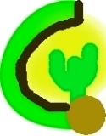
+ Informações: https://cactaceaecm.wordpress.com/
OBRIGADO!

